Slide 1
«Полет шмеля»
Н.А. Римского-Корсакова

Slide 2
Биография Н.А. Римского-Корсакова.
18 марта родился Николай Андреевич Римский-Корсаков (1844-1908), русский композитор, общественный деятель, дирижер, пианист, директор Бесплатной музыкальной школы, профессор Петербургской консерватории.За внешне суровым видом Николая Андреевича скрывался редкостной доброты человек, который был готов всегда прийти на помощь, подхватить дело, направить на путь истинный.Ему не было еще и двух лет, а он уже хорошо усваивал все мелодии, которые напевала ему мать. А начиная с трех лет, составил с отцом дуэт — старший Римский-Корсаков играл на фортепиано, а младший великолепно отбивал такт на игрушечном барабане. В шесть лет он начал играть на фортепиано. Попытку написать первую увертюру (музыкальное произведение сложной формы) Николай предпринял в девять лет.Учитель мальчика по музыке рассказал своему ученику о выдающемся композиторе Глинке, познакомил с сочинениями Шумана, Бетховена, Баха. По мере взросления у юноши открылся недюжинный талант композитора. Он создает работы, ставшими новаторскими на музыкальном поприще. Главным образом это оперы: «Псковитянка», «Майская ночь», «Снегурочка», «Ночь перед рождеством», «Садко», «Царская невеста», «Сказка о царе Салтане», «Кащей Бессмертный», «Сказание о граде Китяже и деве Февронии», «Золотой петушок», опера-балет «Млада».Творческая деятельность Римского-Корсакова – это во многом пример для подражания. Выдающийся специалист, он не гнушался выполнением доработок, помогая обрести законченный вид произведениям Мусоргского, Бородина, Даргомыжского, готовил к изданию партитуры Глинки. С 1871 года и до конца жизни он был профессором Петроградской консерватории. У него было свыше двухсот учеников.Римский-Корсаков сыграл огромную роль в развитии музыкальной культуры разных народностей, помогал композиторам других стран.Творчество Римского-Корсакова пронизано идеями свободолюбия, демократии. В нем нашли широкое отражение народные мотивы, эпос, предания, легенды, мотивы Востока.Римский-Корсаков сказал новое слово в программной симфонической музыке.К основным симфоническим произведениям автора относятся: «Увертюра на русские темы», «Испанское каприччио», сюита «Шехеразада» и три симфонии.Вокальная лирика великого музыканта, представленная циклом «У моря», «Редеет облаков летучая гряда», «Нимфа», «Пророк», «Анчар», 79 романсами, а также сборниками народных песен, полна поэтического обаяния.Творчество Римского-Корсакова – это принципиально новый этап в русской музыке, оно принадлежит мировой культуре.

Slide 3
Оперное творчество композитора
Первой оперой Римского-Корсакова стала — “Псковитянка” (по исторической драме л. А. Мея, воскрешающей события времен Ивана Грозного). В наибольшей степени отразила эстетические установки Балакиревского кружка. Обращение к переломному периоду русской истории, широкое развитие народных сцен, их драматически действенная трактовка, психологическая разработка образа Грозного, значительная роль речитатива и декламации, тяготение к свободному сквозному развитию сближают эту оперу с жанром народной музыкально драмы. В то же время в ней сказывается характерная в дальнейшем для Римского-Корсакова повествовательность, спокойная объективность тона, что позволило Асафьеву назвать “Псковитянку” “оперой-летописью”. Эта опера стала с широкими массовыми сценами. Так же в этот список входили “Майская ночь”, “Снегурочка”, “Млада”, “Садко”, “Китеж”и т.д. В каждом конкретном (случае выбор жанра, принципы драматургического и стилистического решения обусловлены сюжетными предпосылками. “Я никогда не верил и не верю, — подчёркивал Римский-Корсаков, — в одну единую истинную оперную форму, считая, что сколько на свете сюжетов, столько (почти столько) должно быть и соответствующих самостоятельных оперных форм”. Утверждая взгляд на оперу как на произведение прежде всего музыкальное.

Slide 4
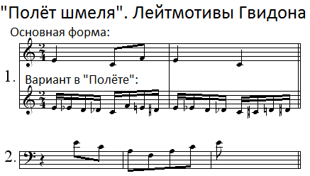
«Полет шмеля»
Хотя словосочетание «Полёт шмеля» не упоминается в нотном издании, за интерлюдией закрепилось именно это название. По воле случая этот музыкальный отрывок не вошёл в оркестровую сюиту, которую композитор извлёк из оперы для концертов.
Знатоки оперы могут узнать два лейтмотива, использованных в «Полёте», которые ранее в опере сопровождали появление князя Гвидона. Вот их музыкальная нотация:
«Полёт шмеля» известен благодаря предельно быстрому темпу исполнения практически непрерывной последовательности шестнадцатых нот, при которой основной трудностью для музыканта является не высота или диапазон звуков, а чисто физическое умение исполнять ноты с высокой скоростью.
В оригинальной версии оперы особенно быстро исполняемые отрывки распределялись между двумя скрипачами в тандеме; спустя век после написания «Полёт» стал классической демонстрацией возможностей для солирующего виртуоза (вне зависимости от того, используют он скрипку или какой-нибудь другой музыкальный инструмент) и благодаря этому является самым известным в мире произведением композитора.

Slide 5
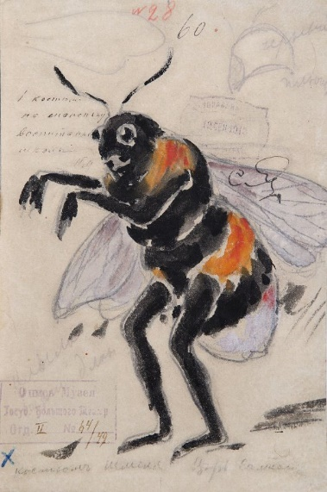
Какое исполнение мне по душе и сравнение трех композиций.
«Полёт шмеля» известен благодаря своему бешеному темпу исполнения: тональности меняются почти непрерывно, со скоростью вплоть до шестнадцатых. Таким образом, основной трудностью для музыканта является не высота или диапазон звука, а чисто физическая возможность двигать смычок взад-вперёд со столь колоссальной скоростью. Поэтому самое приятным исполнение мне показалось исполнение с фортепьяно. Так как у него по моему мнению самый красивый и приятные звуки.

Slide 6
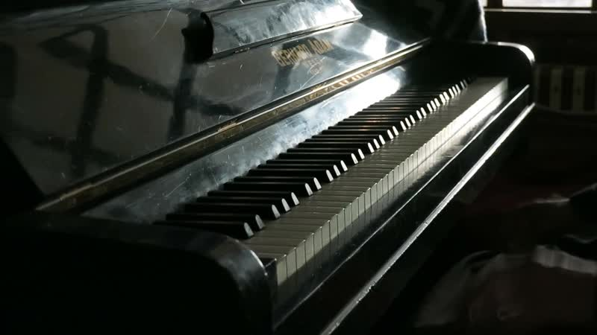
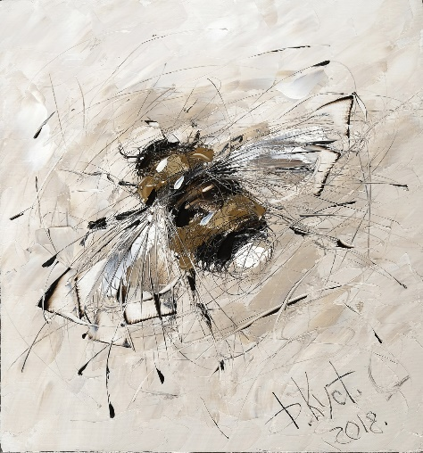
Мое отношение к прослушанной музыке
Мне очень нравиться творчество Н.А. Римского-Корсакова. И мне конечно же понравилась его всем известное произведение «Полет шмеля». На улице уже 2019 год и все еще люди играют эту «живую» музыку, и устанавливают по ней рекорды. Последним рекордом из которых был поставлен в 2015 Дэниел Химбаух побил свой же рекорд по скорости, исполнив «Полет шмеля» со скоростью 2000 bpm. И я тоже хотел бы научиться исполнению это скоростного творения Н.А. Римского-Корсакова.

